Slide 1
Mídia e ensino de Zoologia
Arthur
Diogo
Giovane
Plinio

Slide 2
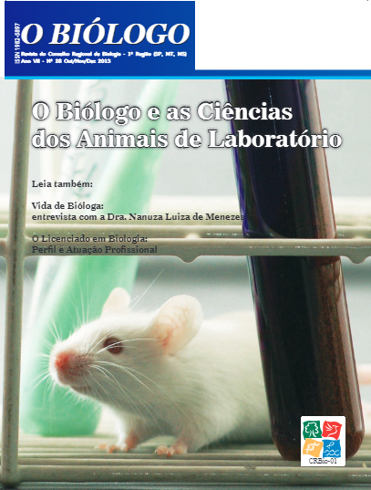
O BIÓLOGO
“Sobre o biólogo e as ciências de animais de laboratório” Adriano Abbud
Escrito por um biólogo para biólogos (linguagem mais formal e técnica)
Abordagem histórica e legal do uso de animais
Mais adequado como embasamento de um debate

Slide 3
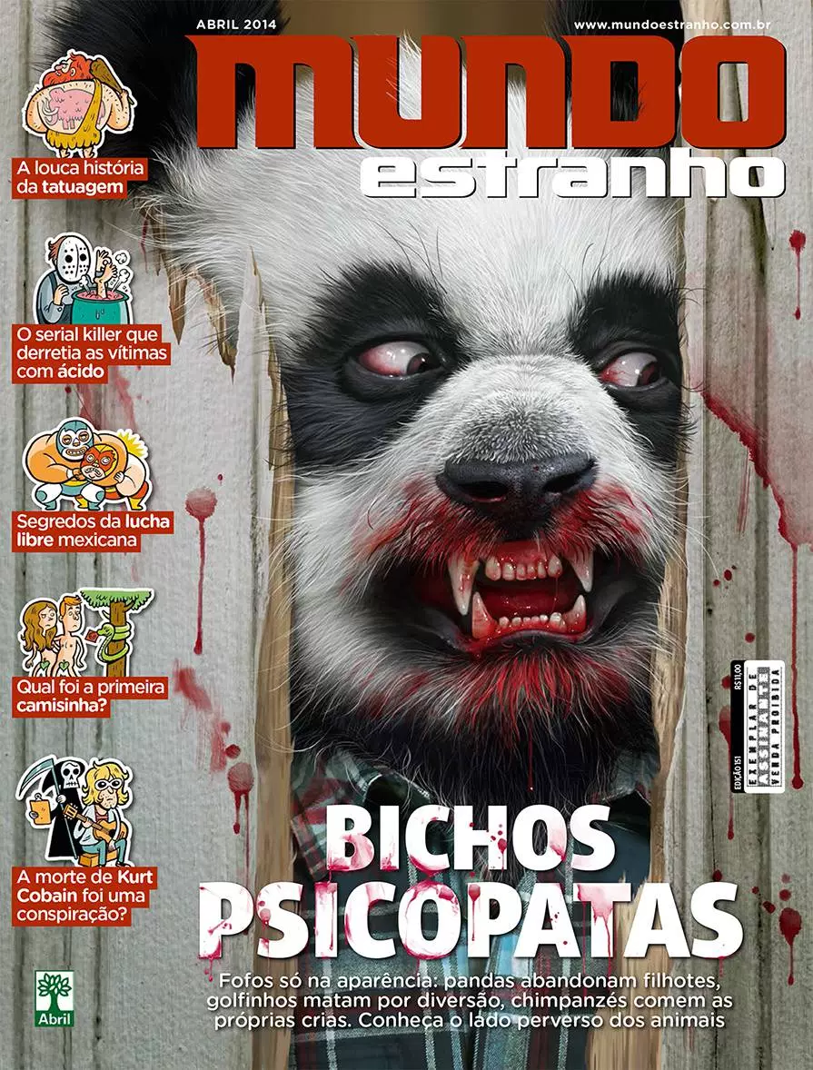
MUNDO ESTRANHO
Selvageria pura
O texto conversa com leitores casuais.
Os fatos apresentados tem o intuito de chocar o leitor
O comportamento animal é tratado de forma humanizada

Slide 4
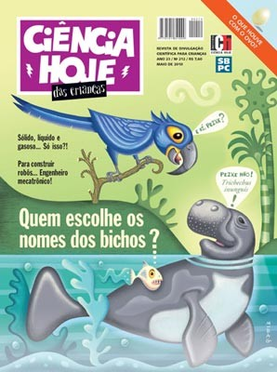
CIÊNCIA HOJE (DAS CRIANÇAS)
“O batismo dos bichos” Henrique Caldeira Costa
Texto de divulgação em uma revista voltada às crianças;
Breve abordagem histórica e importância;
Descrição clara e coesa das principais regras de nomenclatura;
Série de exemplos interessantes;
No final, tenta colocar o leitor no papel de cientista.

Slide 5
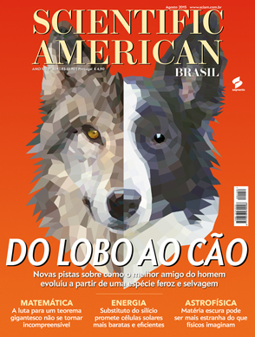
SCIENTIFIC AMERICAN BRASIL
“Evolução do cão ao lobo” Virginia Morell
Comparações dos dois animais no quesito domesticação;
Estudo feito em Los Angeles que procura o ancestral mais próximo dos cães;
Registros arqueológicos que indicam a domesticação de um ancestral dos cães e o afeto que seus donos aparentavam ter, há milhares de anos atrás.

Slide 6
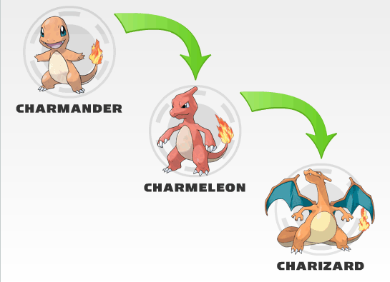
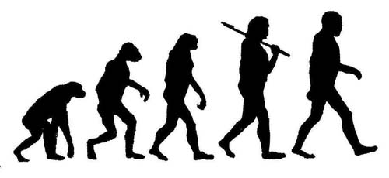
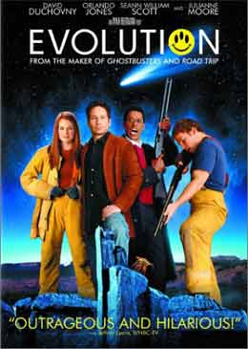
EVOLUÇÃO NA MÍDIA (senso comum)

Slide 7
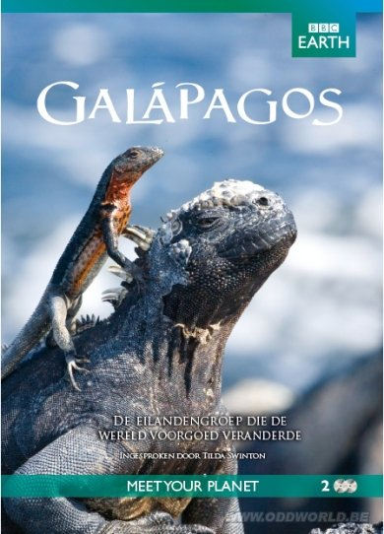
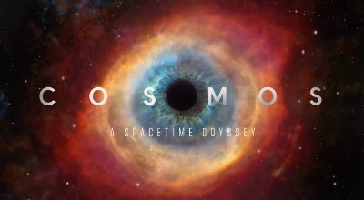
EVOLUÇÃO NA MÍDIA (visão científica)

